Slide 1
Web攻防 训练营
暴力破解 - Burpsuite设置HTTP认证

Slide 2
课程内容
1. 设置Burpsuite HTTP认证的原因
2. Burpsuite设置认证

Slide 3
设置Burpsuite HTTP认证的原因
01

Slide 4
设置Burpsuite HTTP认证的原因
Burpsuite 是一款功能强大的Web测试软件，在很多情况下充当着对Web测试软件首选。
在Web应用程序过程中，如果Web设置了HTTP认证，那么就需要使用用户名和密码进行登录才能进行保护区域的资源访问。
Burpsuite中提供了用于认证设置的功能模块可以设置HTTP认证需要的用户名和密码，方便测试。

Slide 5
Burpsuite设置认证
02

Slide 6
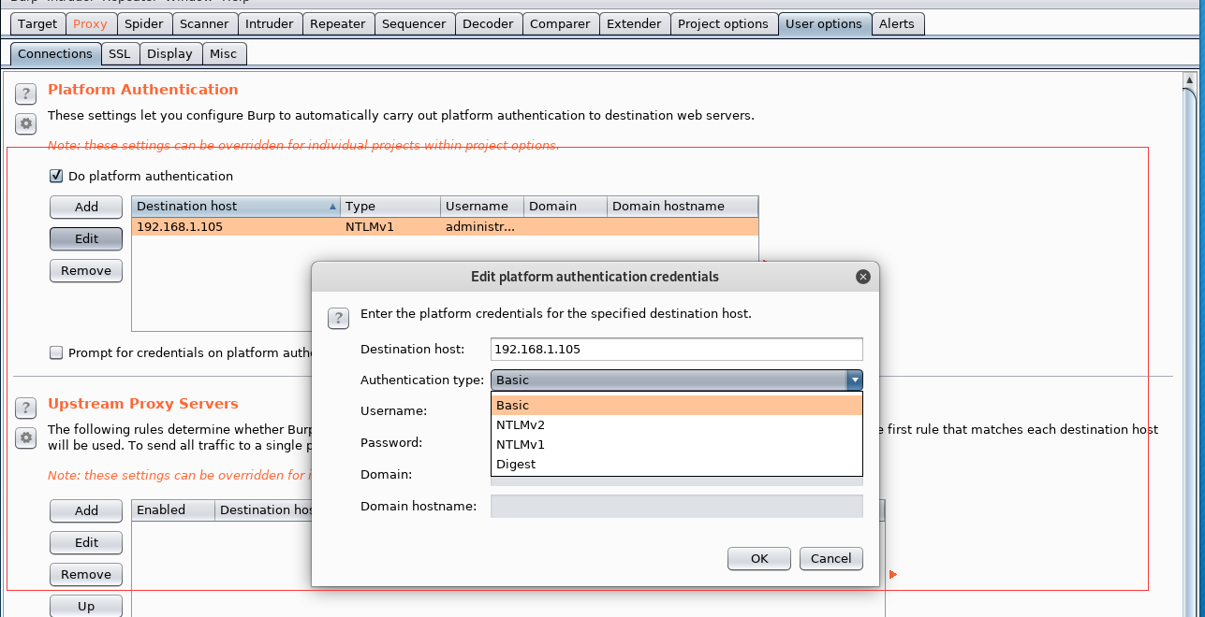
Burpsuite设置认证
在Burpsuite中的User Options 中的Platform认证模块中可以设置认证凭证。

Slide 7
总结
1. 设置Burpsuite HTTP认证的原因
2. Burpsuite设置认证

Slide 8
再见
欢迎关注 Web安全 训练营课程

